Slide 1
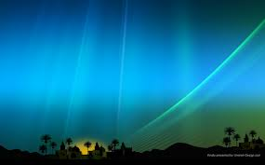
KHUTBAH AIDILADHA
1439H
AIDILADHA : MANIFESTASI PENYERAHAN KEPADA PENCIPTA
جابتن كماجوان إسلام مليسيا

Slide 2
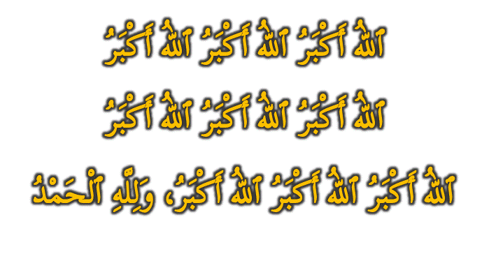
TAKBIR

Slide 3
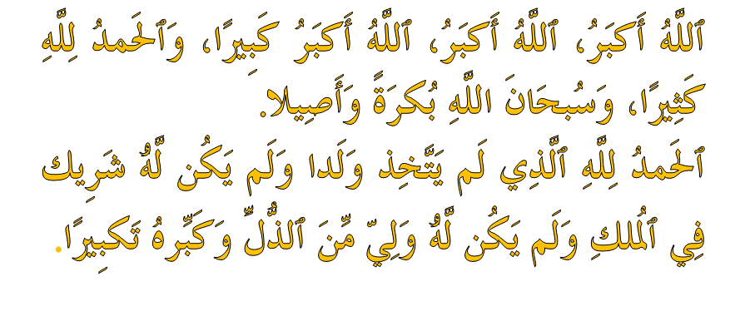
PUJI-PUJIAN

Slide 4
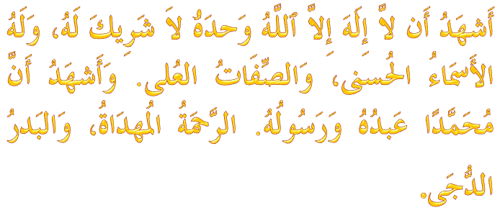
SYAHADAH

Slide 5
SELAWAT

Slide 7
Tajuk Khutbah
“Aidiladha:
Manifestasi Penyerahan kepada Pencipta”

Slide 8
Hikmah pengajaran daripada sirah Nabi Ibrahim bahawa Islam membawa maksud penyerahan diri kepada Allah.
Oleh itu, setiap mukmin akan diuji oleh Allah , sebagai peringatanm teguran , penghapusan dosa dan juga untuk mengangkat darjat kedudukan agar kemabali bertakwa kepada Allah

Slide 9
Firman Allah SWT
Maksudnya:
“Patutkah manusia menyangka bahawa mereka akan dibiarkan dengan hanya berkata: Kami beriman, sedang mereka tidak diuji (dengan sesuatu cubaan)?”

Slide 10
Marilah bersama-sama kita meraikan Aidiladha sebagai hari raya umat Islam dengan penuh penghayatan dan pengisian yang lebih sempurna
Sesungguhnya Allah telah menggantikan dengan hari yang lebih baik daripada dua hari itu bagi kamu iaitu Aidilfitri dan Adiladha

Slide 11
Kesimpulan Khutbah
Orang yang beriman pasti akan diuji oleh Allah dalam bentuk musibah dan nikmat bagi mengukur kebenaran dan kekuatan iman.
Berserah dan bergantung hanya kepada Allah yang menetapkan segala ketentuan dan sentiasa berusaha membangun dan memajukan diri.
Umat Islam dituntut meraikan Aidiladha sebagai hari raya dengan penuh penghayatan dan pengisian yang lebih sempurna.

Slide 12
Firman Allah SWT
Maksudnya:
“Sesungguhnya Allah menyuruh berlaku adil, berbuat baik (ihsan) dan memberi bantuan kepada kaum kerabat; dan melarang daripada melakukan perbuatan mungkar dan kezaliman. Ia mengajar kamu supaya kamu mengambil peringatan.”

Slide 13
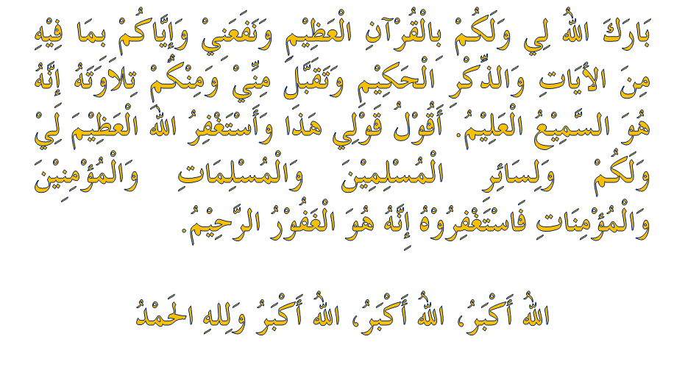

Slide 14
KHUTBAH KEDUA

Slide 15
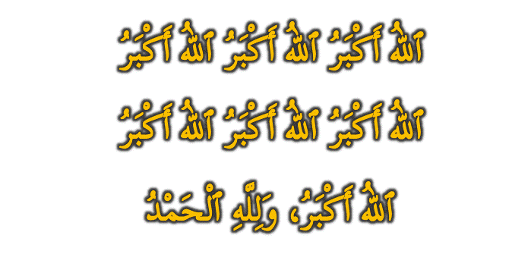

Slide 16
marilah kita mensyukuri nikmat Iman dan Islam yang telah dikurniakan kepada kita
Maksudnya:
“Demi sesungguhnya, kisah Nabi-nabi itu mendatangkan iktibar bagi orang yang mempunyai akal fikiran. Bukanlah ia suatu cerita yang dibuat-buat, tetapi ia mengesahkan apa yang tersebut dalam Kitab-kitab sebelumnya, dan sebagai keterangan yang menjelaskan tiap-tiap sesuatu, serta menjadi petunjuk dan rahmat bagi kaum yang beriman.”

Slide 17
Umat Islam yang berkemampuan menjalankan ibadah korban sebagai mendekatkan diri kepada Allah

Slide 18
Sesungguhnya Allah SWT dan Malaikat-Nya berselawat kepada Nabi; wahai orang yang beriman, berselawatlah kamu kepadanya serta mohonkanlah kesejahteraan dengan sepenuh penghormatan

Slide 19
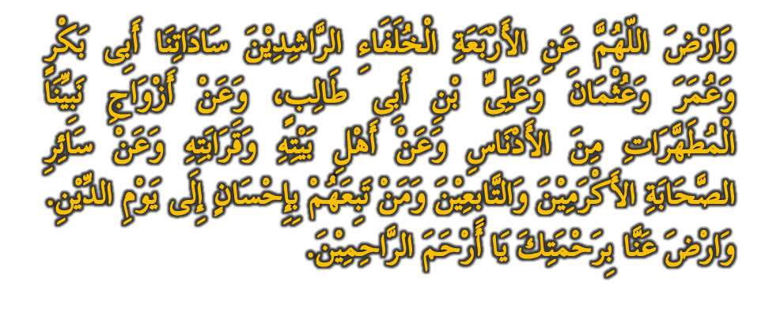

Slide 22
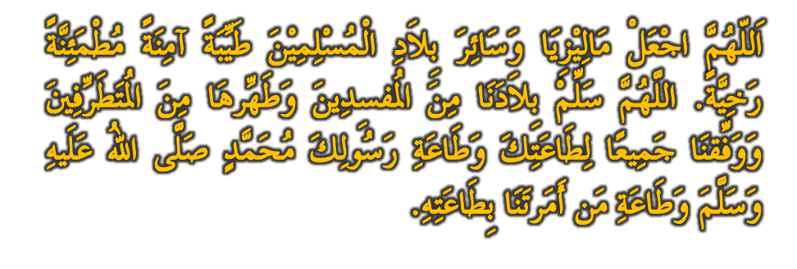

Slide 23
اَللَّهُمَّ أَعِزَّ الاِسْلامَ وَالْمُسْلِمِيْنَ، وَأَذِلَّ الشِّرْكَ وَالْمُشْرِكِيْنَ، وَدَمِّرْ أَعْدَائِكَ أَعْدَاءَ الدِّيْنَ، اَللَّهُمَّ أَهْلِكِ الْكَفَرَةَ وَالطُّغَاةَ وَالظَّالِمِيْنَ يَا رَبَّ الْعَالَمِيْن، اَللَّهُمَّ انْصُرْ إِخْوَانَنَا فِي كُلِّ مَكَان، وَانْصُرْهُمْ عَلَى عَدُوِّكَ وَعَلَى عَدُوِّهِمْ ْ، اَللَّهُمَّ اجْمَعْ كَلِمَتَهُمْ، وَوَحِّدْ صُفُوْفَهُمْ، يَا رَبَّ الْعَالَمِيْنَ.

